Slide 1

Cadence实验介绍
2010-9-18

Slide 2
主要内容
一、Cadence简介
二、有关的准备工作
三、实验目的
四、实验内容及流程

Slide 3
一、Cadence简介
Cadence是一个大型的EDA软件，它几乎可以完成电子设计的方方面面，包括ASIC设计、FPGA设计和PCB板设计。与众所周知的EDA软件Synopsys相比，Cadence的综合工具略为逊色。然而Cadence在仿真电路图设计自动布局布线、版图设计及验证等方面却有着绝对的优势。Cadence与Synopsys的结合可以说是EDA设计领域的黄金搭档。

Slide 4
正是由于Cadence EDA软件是当前在各类工作站上广泛使用的一种功能最为完善的自动化辅助工具，其布局∕布线工具与电路仿真工具的性能超群，世界上绝大多数IC生产厂商都可以直接接收由它们生成的IC版图和仿真结果。
实验中我们将结合一个CMOS反相器的设计实例简要介绍Cadence EDA软件的进行IC设计时的方法。

Slide 5
二、有关的准备工作
有关Linux的一些基本命令的使用
比如解压文件、拷贝以及编辑器的使用等
熟悉原理图
例如反相器、或门、与门、或非门等等
熟悉PMOS、NMOS的原理

Slide 6
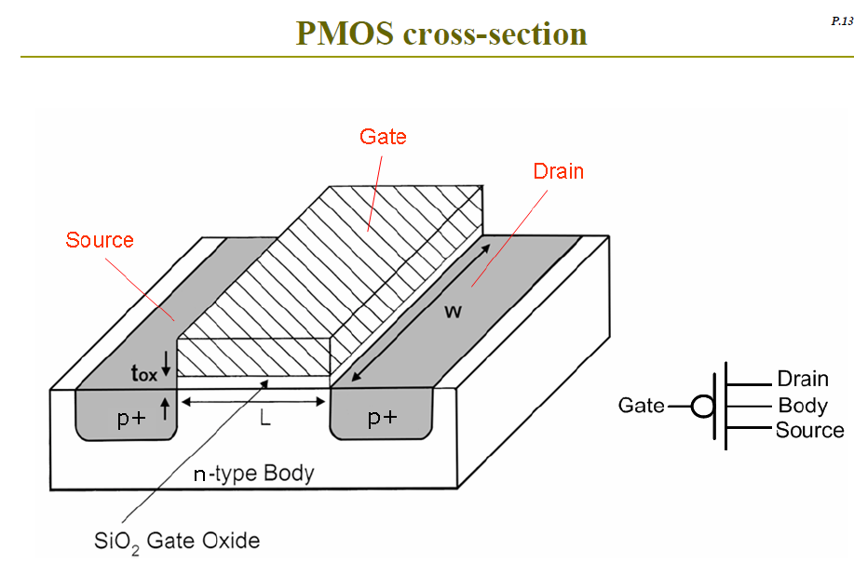
PMOS横切图

Slide 7
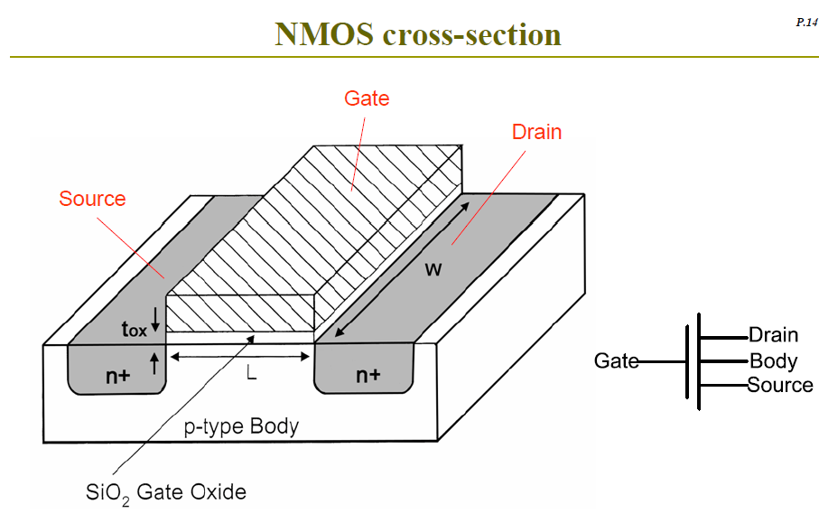
NMOS横切图

Slide 8
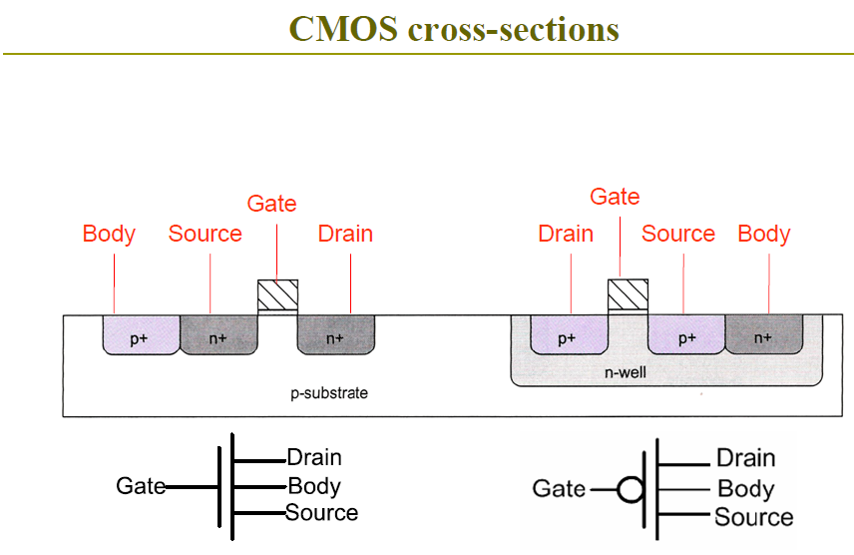
另一个角度的NMOS、PMOS切面图
左图NMOS，右图PMOS

Slide 9
了解IC设计的流程
系统设计——>电路设计——>版图设计——>工艺生产——>测试。我们所接触的是自顶向下的设计思路，需要经过系统级设计、电路级设计、版图级设计三个重要的部分

Slide 10
三、实验目的
1、熟悉Cadence环境
2、熟悉并掌握Cadence的操作步骤
3、利用Cadence软件进行相应的电路原理图的设计并进行仿真
4、利用Cadence绘制版图并进行DRC和LVS等验证

Slide 11
四、实验内容及流程
实验内容
1、熟悉Cadence软件环境
2、库文件的建立以及熟悉技术文件的操作
3、设计反相器的原理图并对其进行前仿真
4、绘制反相器的版图并进行DRC和LVS验证

Slide 12
实验流程
实验环境搭建
Schematic（原理图设计与生成符号图）
Pre-simulation(前仿真）
包括specture和hspice仿真
Layout（版图设计）
Verification（验证）
Post-Simulation（后仿真）

Slide 13
实验环境的搭建
（1）工具的选择
schematic： virtuoso
simulation： spectre & hspice
layout： virtuoso
verification： diva （on-line）
dracula & calibre （off-line）

Slide 14
（2）工艺库的选择
完整为主：
必须包含：
spectre & hspice 库、
diva 规则文件、dracula & Calibre规则文件
最好能包含：
assura规则文件
台湾教学大多用 CIC TSMC035，pad信息不全，流片时由CIC负责替换
//拼凑了一个，仅用于教学
所用的工艺为TSMC035

Slide 15
（3）具体的操作步骤
①解压TSMC0.35.tgz 使用命令：tar –xzf TSMC0.35.tgz
②新建一个工作目录：mkdir proj 将用到的工艺文件和显示文件（在TSMC035/Virtuoso 下面）拷贝至工作目录proj下 。
工艺文件：035ms.tf 显示文件：display.drf

Slide 16
③拷贝IC工具自带的.cdsinit文件到工作目录proj下面
cp /opt/asic_labs/apps/IC5141/tools.lnx86/dfII/cdsuser/.cdsinit ./ （大写的i)
这样，在原理图和版图界面中就可以使用快捷键了。

Slide 17
④、vi .cdsinit 在文件的最后一行的上面添加如下内容(添加内容的前面没有分号) ：
load(“/opt/mentor/calibre/lib/calibre.skl”)
load(“/opt/mentor/calibre/lib/calibre.4.3.skl”)
主要用于版图的验证使用
如图所示：

Slide 18
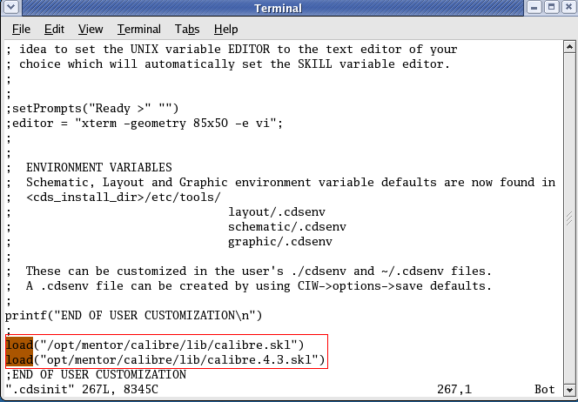

Slide 19
⑤、在工作目录中建立工艺库文件cds.lib，并设置库文件的搜索路径
为了能使用Cadence自带的一些库（如analogLib），需要添加一些IC自带的常用库
vi cds.lib (在工作目录proj下新建一个cds.lib )添加以下内容：
INCLUDE /opt/asic_labs/apps/IC5141/share/cdssetup/cds.lib
退出保存
这样在自己的工作目录下总共有四个文件，分别为035ms.tf，.cdsinit (是隐藏文件） , cds.lib, display.drf 。（实验时，大家一定要确认一下，以免影响后面的实验）

Slide 20
⑥、启动cadence
在proj 目录下输入以下命令(注意一定要在自己的工作目录下）：
socelaball
icfb & (加上&是为了让其在后台工作，不影响其他程序执行)

Slide 21
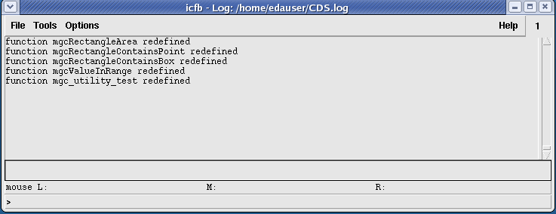
出现的主窗口如下所示：

Slide 22
原理图设计与生成符号图
①建立新库（library）、新单元（cell）以及新视图（view）
主窗口分为信息窗口（CIW）、命令行以及主菜单
窗口中各个部分的作用？？？

Slide 23
Library，cell，view的关系。
library(库)的地位相当于文件夹，它用来存放一整个设计的所有数据，像一些子单元（cell）以及子单元（cell）中的多种视图（view）。Cell（单元）可以是一个简单的单元，像一个非门，也可以是比较复杂的单元（由symbol搭建而成）。View则包含多种类型，常用的有schamatic，symbol，layout等等。

Slide 24
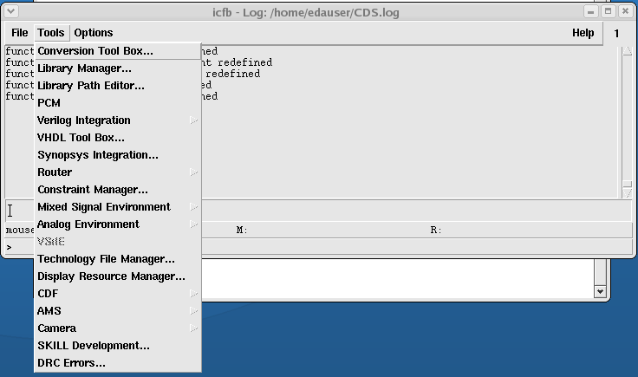
本实验以制作一个反相器inv为例来进行讲解
首先新建库，选择Tools→Library Manager，如下如所示：

Slide 25
在打开的窗口中，选择File->New->Library，设置Library Name为my_lib（自定义），然后OK，选择Compile a new techfile-→OK之后，选择工艺库路径如下图所示，是自己工作目录下的035ms.tf，然后点击OK。会有load 成功信息。如下图所示。

Slide 26
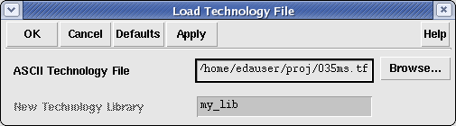
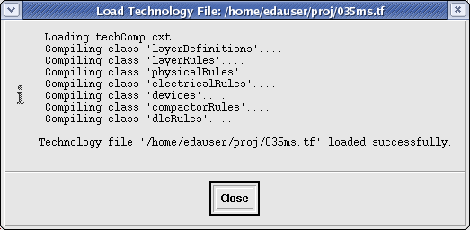

Slide 27
创建视图单元/原理图（cell view）：在主窗口中Tools->Library Manager，在 Library中单击 my_lib(刚才建立的新库），在 Library Manager 窗口，然后选择File->New->Cell View，设置Cell Name为inv，View Name为Schematic，Tool为Composer-Schematic，点击OK ，弹出Schematic Editing的空白窗口。（如下图）
注意：给cell起名时，避免使用数字开头的名称，特别是要采用hspice仿真。
hspice的命名规范，对数字开头的字符串处理是忽略后面的字符，只保留数字。

Slide 28
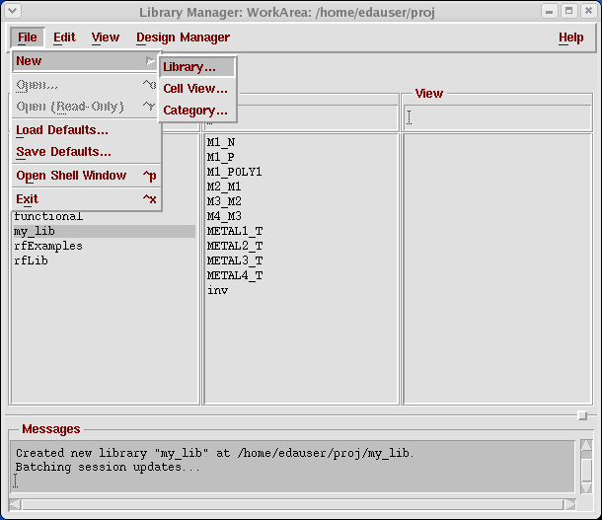

Slide 29
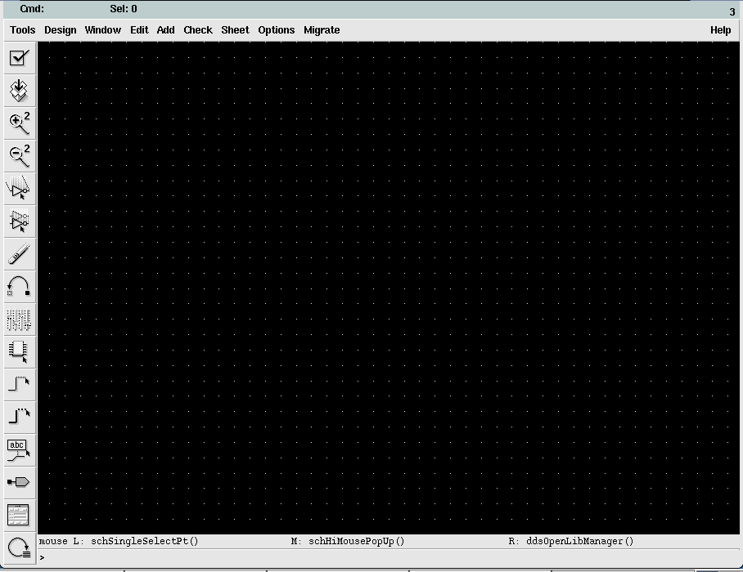

Slide 30
下面要开始画原理图了
使用前说明：
每做一步按一次esc 退出键，要不然会经常重复操作，带来一定的麻烦。

Slide 31
Schematic Editing 编辑窗口左面按钮的说明：
从上到下分别为Check and Save（检查并存盘）、Save（存盘）、Zoom out by 2（放大两倍）、Zoom in by 2（缩小两倍）、Stretch（延伸）、Copy（拷贝）、Delete（删除）、Undo（取消）、Property（属性）、Component（添加元件）、Wire(Narrow)（画细线） 、Wire(Wide)（画粗线） 、Pin（添加管脚）、Cmd options、Repeat（重复），这些分别可以在菜单中找到相应的菜单项。

Slide 32
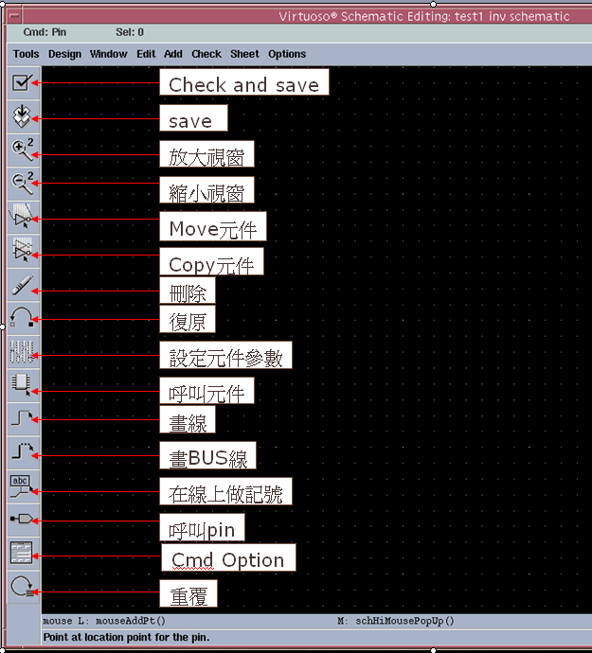

Slide 33
快捷键的使用说明
i——添加元件
[——缩小两倍
]——扩大两倍
w——连线（细线）
f——全图显示
q——查看元件属性,然后进行修改
p——添加管脚
g——查看错误
u——取消
c——复制

Slide 34
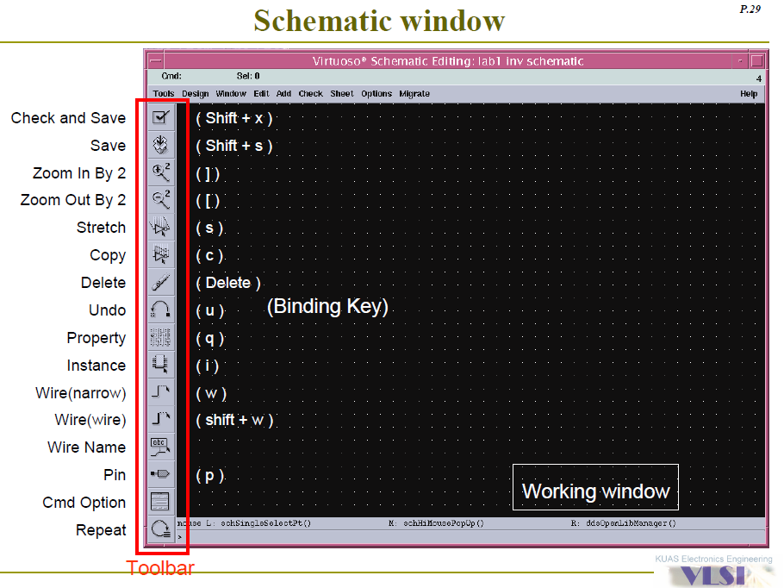

Slide 35
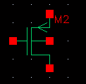
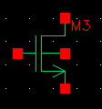
PMOS、NMOS符号图的介绍
PMOS的符号图
NMOS的符号图
说明：不论PMOS、NMOS带箭头的一端代表源极，相对应的一端代表漏极，在左面单独的一端代表栅极，中间的一端代表衬底。

Slide 36
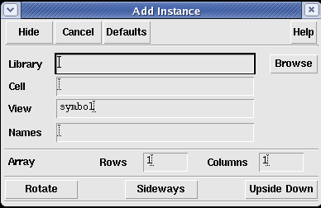
开始绘制原理图，添加元件（instance）使用快捷键“i” 快速调出元器件库，或使用左边相应的按钮
图中所有单元来自analogLib库 ，会出现下面的对话框

Slide 37
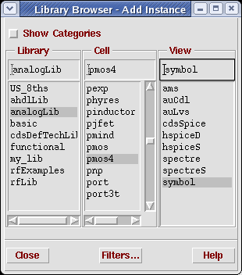
选择所要使用的Library，选择analogLib库，在cell选项中可以输入头几个字母进行查找，如要找pmos4（后面的4代表pmos有四个接角，若选pmos则pmos只有三个接角），可以在cell选项中输入pmos4，然后在view 选项中选中symbol。这时只要在Schematic Editing 编辑窗口空白处点一下鼠标左键，就可以出现相应的元件。

Slide 38
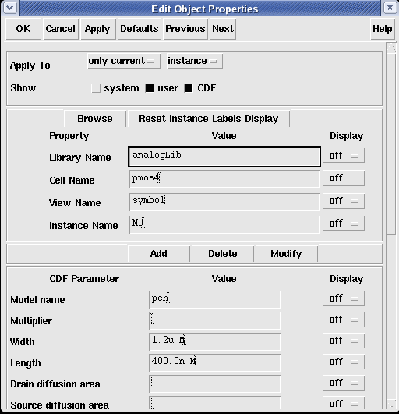
选中元器件，按q即可以修改属性 ，属性对话框可能较小，可以将鼠标放在对话框下沿将对话框拉大，Model name为pch，Width 为1.2u (后面不用加M，系统会自动的添加上M），Length为400.0n 或写成0.4u也行，修改完属性后点击OK。如下图所示：

Slide 39
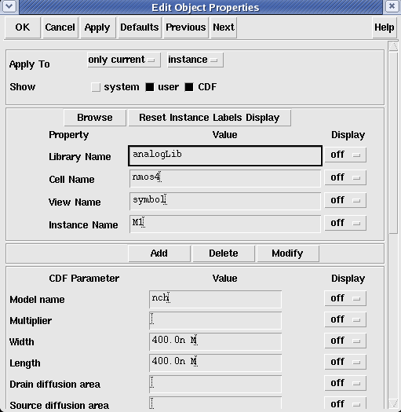
Model name为自定义，写成pch 是因为p代表PMOS，ch 代表schematic原理图。PMOS管的长度与宽度值为经典值。
用同样的方法在原理图编辑窗口添加NMOS， Model name为nch， Width 为400.0n ， Length为400.0n 。如下图所示：

Slide 40
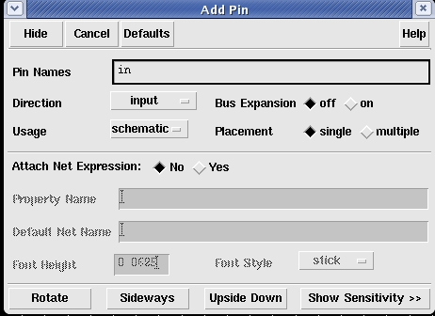
然后用同样的方法添加vdd与gnd
添加管脚，使用快捷键p，设置Pin names为in，Direction为input，Usage为Schematic，选择Hide，然后在原理图编辑窗口空白处点一下鼠标，会出现管脚in

Slide 41
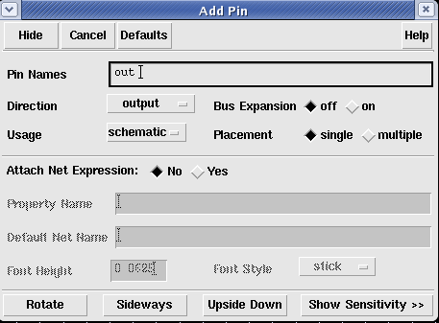
使用相同的方法添加输出引脚out，此时Pin names为out，Direction为output，Usage为Schematic

Slide 42


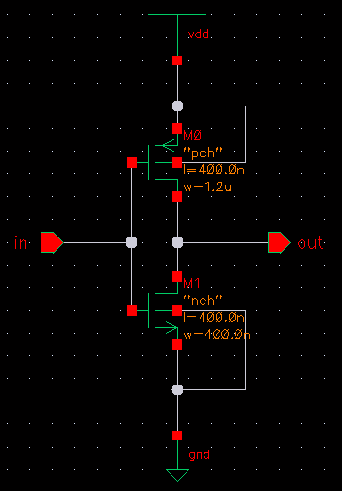
摆放元件并连线，使用快捷键w或使用左面的按钮 ，注意此时不要用粗线按钮 来连线，最后的原理图如下图所示：

Slide 43
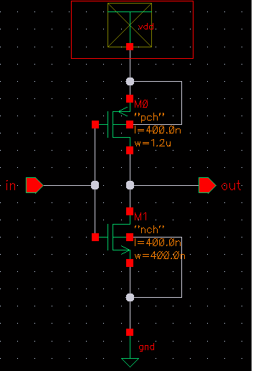
画完之后，保存并检查存盘， 点击窗口左上角第一个按钮check and save。若有错误，会在出错的地方打叉，并且高亮显示，如下图所示的例子

Slide 44
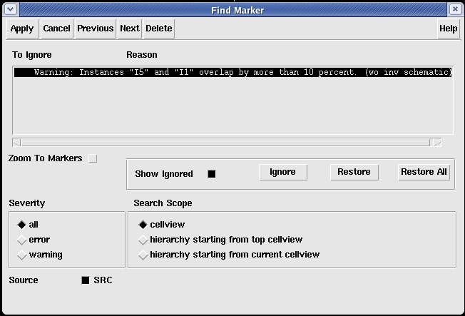
查错方法，使用快捷键“g”，弹出错误对话框，按照上面的提示进行改正。
此处的错误是放了两个vdd，并且两个vdd叠放在一起了

Slide 45
或者是在主窗口中查看错误信息也可以（大家可以在上机练习的时候试一下）
改错的时候先要删除黄色的叉号，然后再在对应的位置进行改正

Slide 46
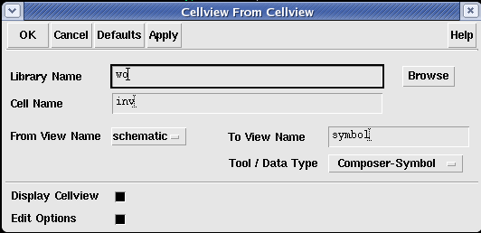
绘制反相器的符号
创建符号，生成symbol view，并改成所需形状
选择Design→Create Cellview→From cellview，在弹出的窗口中进行相应的设置，然后选择OK

Slide 47
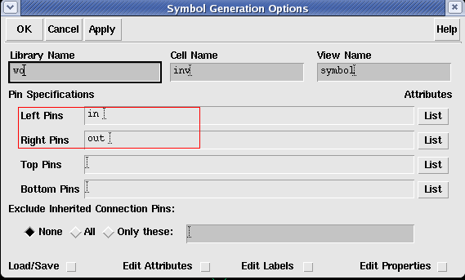
再在下面的对话框中进行相应的设置，点击OK即可

Slide 48
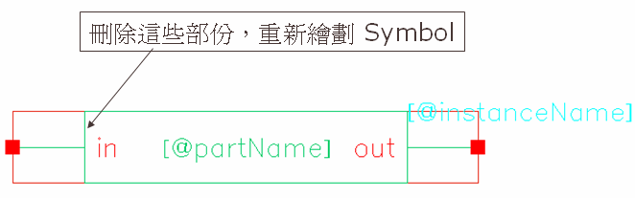
在符号图中，删除绿线框，保留红线框
Add→Shape添加所需的形状

Slide 49
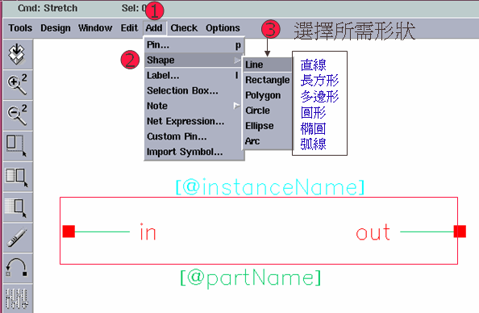

Slide 50
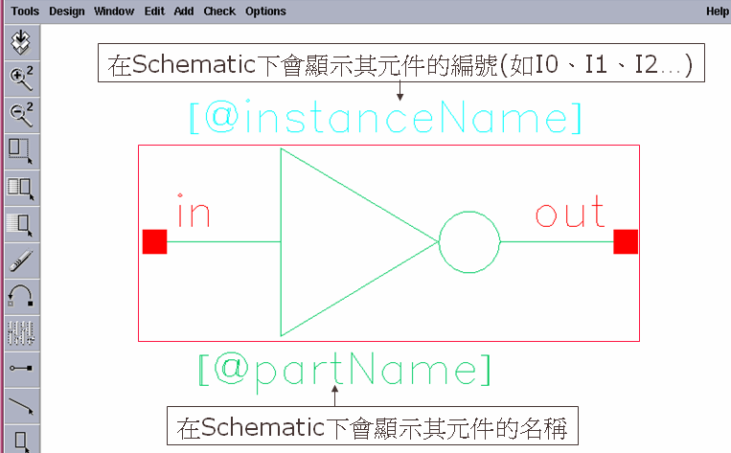
画图方法，选择所需要的图形，鼠标左键点一下，然后移动鼠标至相应的位置（不用按住鼠标左键不放）
画图结果如下所示，@instanceName与@partName可以保留，也可以删除。

Slide 51

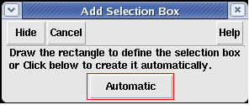
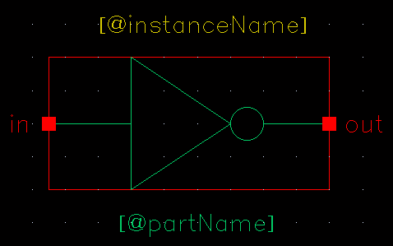
按下左边工具窗口中倒数第三个按钮Selection Box键 ，出现下面的对话框，选择Automatic
这样可以使图形好看一些

Slide 52
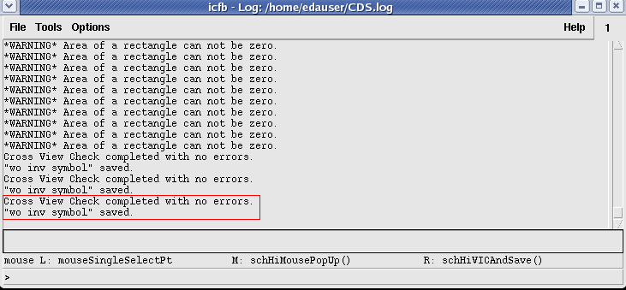
然后检查是否有错误，并且存档（注意在存档之前一定要检查是否有错误，否则不能存档）
Design→Check and save
然后在主窗口中检查是否有错误

Slide 53
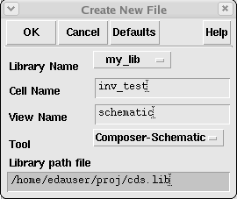
Pre-Simulation（前仿真）
我们将分别介绍specture和Hspice仿真
建立仿真单元
在my_lib库中建立新的单元，先选中my_lib库，然后File→New→cellview

Slide 54
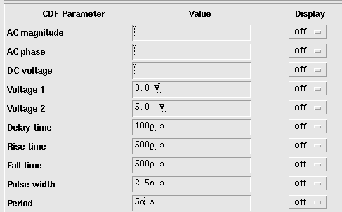
添加已画好的inv Cell的Symbol ，添加analoglib库的vdc ，vpulse ，vdd，gnd 。
修改vdc 的属性 DC votlage:5.0（默认的后缀单位为V）
修改vpulse的属性 （通过全屏修改）不要加后缀V 和 s

Slide 55

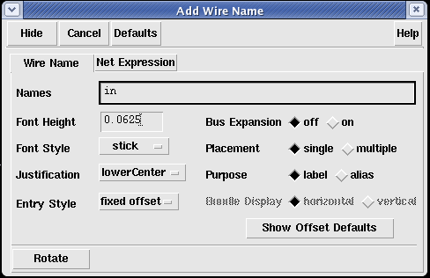
用前面的方法加入输出引脚out（此处不再多讲）
为了以后的HSPICE 后仿真做准备，需要在输入、输出引脚的连线上加标签，通过左面的 添加标签。在下图Names输入in ，添加out时在Names 输入out 即可。

Slide 56
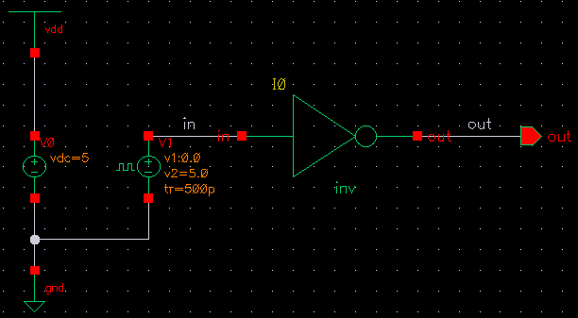
接下来进行连线

Slide 57
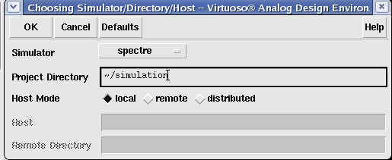
使用specture仿真
设置仿真环境：点击Tools->Analog Environment
在窗口，点击Setup->Simulator/Directory/Host… 选spectre（这个一般不用改，系统默认的就是这个工具仿真，原因？？？）

Slide 58
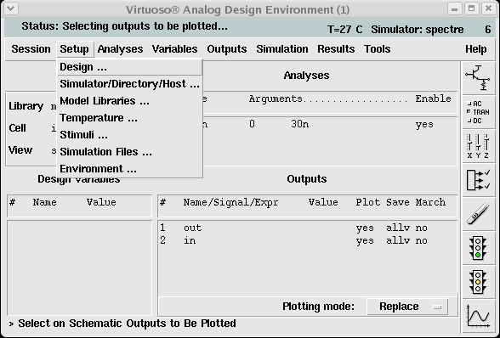
输入模型文件名：在出现的窗口，点击Setup->Model Libraries..

Slide 59
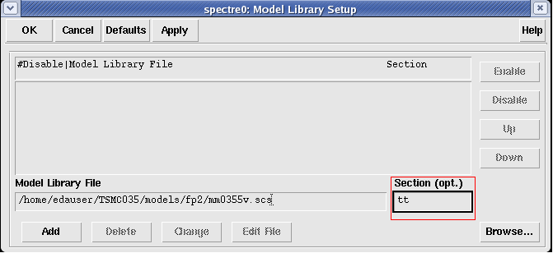
通过Browse 添加Model Library File ：TSMC035/models/fp2/mm0355v.scs
Section(opt) 下面的tt 是自己通过键盘敲上去的，然后点击Add 。tt为MOSFET指定了模型 。

Slide 60
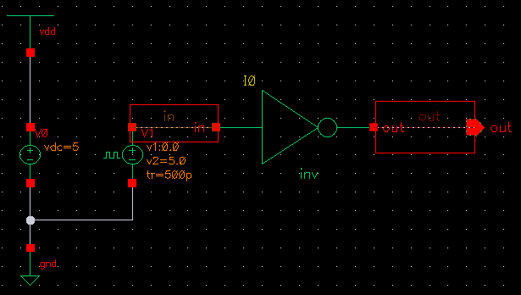
选择需要查看的信号：点击Outputs->To Be Plotted->Select On Schematic，在原理图中点击2个Pin的连线（线会变颜色）。

Slide 61
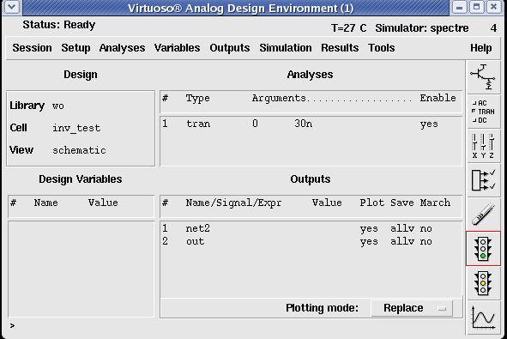
运行仿真：选择Analyses->Choose下的tran，设置Stop Time为30n。单击窗口右边Netlist and Run，然后出现的窗口一定要选择OK，不能关掉这个窗口。如果没有错误就会出现仿真波形Waveform。点击仿真波形窗口工具栏的Axis---→strips 将输入输出分开。

Slide 62
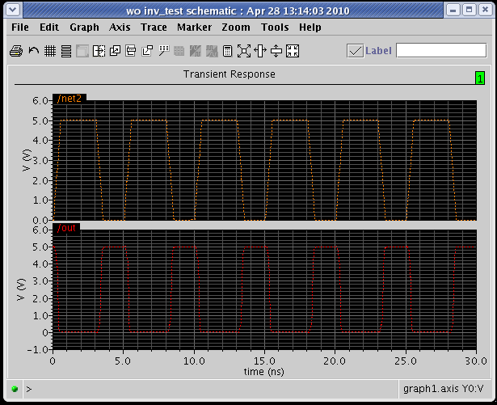
出现的仿真波形如下图所示：

Slide 63
保存仿真结果：在Virtuoso Analog Design Environment窗口中，选择Session->Save State，弹出Saving State窗口，设置Save As为statel （是数字1） ，确保What to Save栏下的所有选项均选中,点击OK，完成仿真结果的存档。
目前为止即已完成Specture仿真

Slide 64
接下来我们将进行Hspice仿真
HSPICE 具体使用崔老师还会给大家详细介绍，这里只介绍如何用HSPICE 进行仿真
关掉所有的窗口，重新开始
cd proj
socelaball
bash
转到bash脚本执行，如何查看是在bash脚本下执行呢，输入命令echo $0 (会出现什么样的结果呢？？？）

Slide 65
写一个脚本，vi path（名字自定义）
在path 里输入以下命令：(注意前面没有小黑点）
export CDSHOME=/opt/cadence/IC5141_hspice
export PATH=/opt/cadence/IC5141_hspice/tools/bin:/opt/cadence/IC5141_hspice/tools/dfII/bin:$PATH
说明dfII 是大写i
export PATH= /opt/synopsys/hspice-C-2009.03-SP1/hspice/bin:$PATH

Slide 66
export PATH=/opt/synopsys/CosmosScope-A-2007.12-SP1/ai_bin: $PATH
对上面的这一句话注意两点：
(1) /usr/bin/下存在一个cscope程序，因此要把CosmosScope的路径加在前面，让shell先找CosmosScope路径
(2)“ CosmosScope-A-2007.12-SP1/ai_bin/ ”经测试不能正常工作，要把后面的“/”去掉；（这个问题有点奇怪，其他程序都不会受后面“/”的影响，是因为cscope是基于Java开发的工具？没有考证）
添加这条语句的目的为了hspice 后仿真时能用cscope 这个工具来查看后仿真波形，若只是进行hspice 前仿真可以不要这条语句。

Slide 67
退出保存
source path 执行此命令
此操作只有在这一次有效，若你在进行HSPICE仿真时，若需要重新进入工作目录或干别的，你需要再重新执行一次，执行之前还要记得转到bash 下。
或者是新开一个窗口，执行ic5141_hspice，
专用于hspice仿真（以下步骤相同）
建议使用 第二种方法，因为此方法简单，且不易出错

Slide 68
修改自己项目下的cds.lib
禁掉
# INCLUDE /opt/asic_labs/apps/IC5141/share/cdssetup/cds.lib只禁掉这一句就行，不要禁掉其他的。（前面加#代表禁掉）
添加以下内容：
DEFINE basic ${CDSHOME}/tools/dfII/etc/cdslib/basic
DEFINE US_8ths ${CDSHOME}/tools/dfII/etc/cdslib/sheets/US_8ths
DEFINE analogLib ${CDSHOME}/tools/dfII/etc/cdslib/artist/analogLib

Slide 69
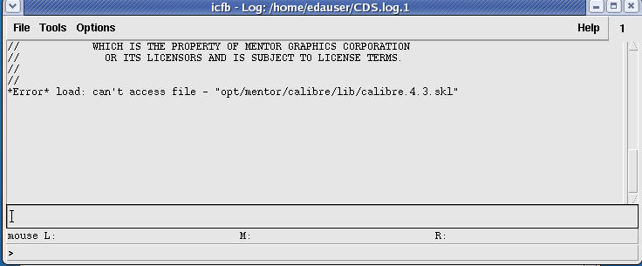
icfb & 启动Cadence
启动出现提示错误没事，提示错误如下图：

Slide 70
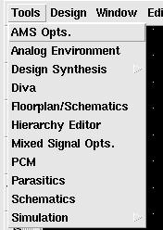
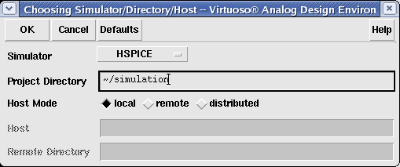
进入inv_test原理图，
点击Setup->Simulator/Directory/Host…

Slide 71
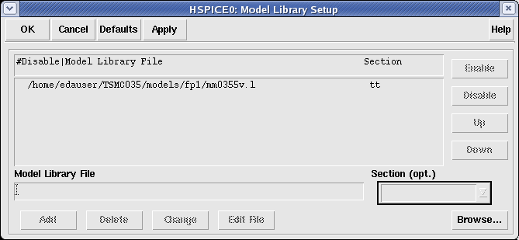
点击Setup->Model Libraries..，进行如下设置：模型文件为TSMC035/models/fp1/mm0355v.l(注意文件后缀名是字母l，而不是数字1)

Slide 72
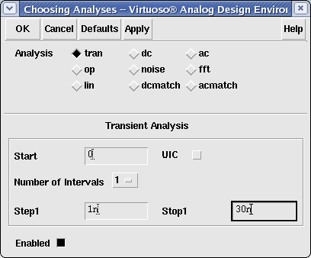
选择需要查看的信号：Outputs->To Be Plotted->Select On Schematic，在Schematic原理图中点击2个Pin的连线（线会变颜色）。（与Specture仿真一样）
运行仿真：选择Analyses->Choose下的tran，设置Step1为1n，Stop1为30n，数字与n之间没有空格，点击OK。

Slide 73
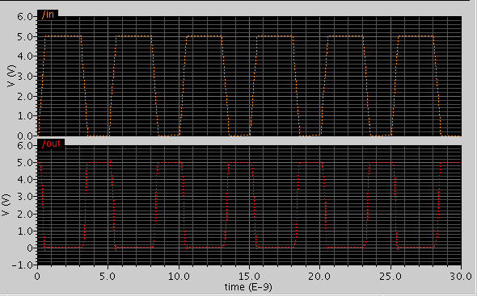
用同样的方法单击Virtuoso Analog Design Environment窗口右边 Run simulation，即可得到仿真波形图。点击工具栏的Axis---→strips 将输入输出分开。 最后保存仿真结果

Slide 74
实验总结
Hspice仿真与Specture仿真的区别以及用两种工具仿真时应注意的事项
注意完成Hspice仿真后，要把前面修改掉的cds.lib的内容改过来，即把禁掉的内容回复过来，把后来添加的内容禁掉

Slide 75
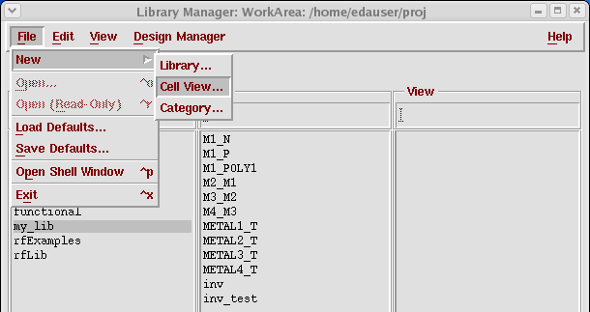
Layout版图设计
关闭所有的窗口后，重新进入Cadence
选中my_lib库，file-→new-→cell view 在出现的对话框中cell name 为pmos ,将tool 改为virtuoso ,则view name 也会相应的改变。

Slide 76
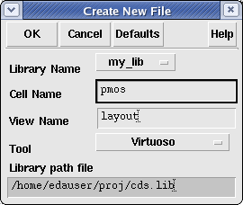

Slide 77
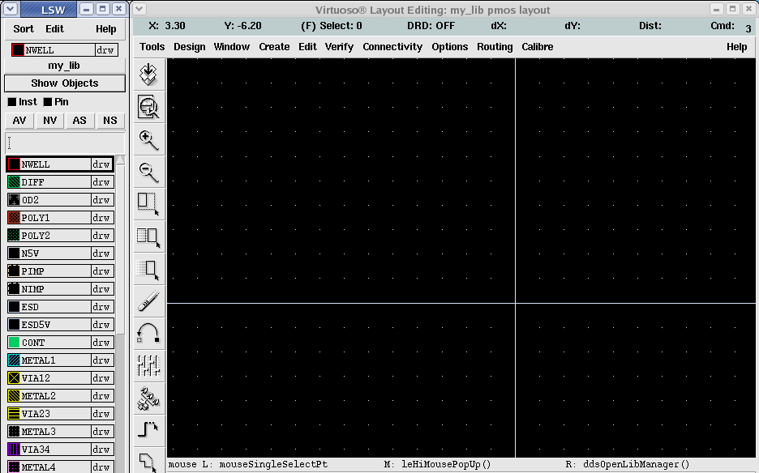

Slide 78
画版图前的准备知识
几个常用的快捷键
Zoom In -------放大 (z)
Zoom out by 2------- 缩小2倍(Z)
Save ------- 保存编辑(f2)
Delete ------- 删除编辑(Del)
Undo ------- 取消编辑(u)
Redo -------恢复编辑 (U)
Move ------- 移动(m)
Stretch ------- 伸缩(s)
Rectangle -------编辑矩形图形(r)
Polygon ------- 编辑多边形图形(P)
Path ------- 编辑布线路径(p)
Copy -------复制编辑 (c)

Slide 79


Slide 80
f:全景图
shift＋f：详细版图（非symbol）
ctrl + f 缩略图
i：调用器件
r：画矩形
s:拉伸收缩
q：看属性
u：undo
p：固定长度的可折线
ctrl＋z：放大
shift＋z：缩小
w：上一界面，或说成重复上一个命令
l：lable 标注端口、电源、地等。所标识的金属层，用该层TEXT层标识。如，M6层金属则选择M6TEXT层。

Slide 81
k：标尺
shift＋k：取消标尺
shift +v :打开小窗口
通过键盘的上下左右鼠标来移动版图
Shift＋C：把线断开（注意：先选中线，再操作）
Shift＋M: merge（同上，先选中线）
F3：在选择了操作命令后，按F3可以显示旋转，宽度调整等被操作器件特性。
Undo默认为一步。若要增加次数，在ICFB窗口的OPTIONS里选择USER PREFERENCES，改变undo次数。

Slide 82
在版图视窗外的左侧还有一个层选择窗口（Layer and Selection Window LSW）。
LSW视图的功能：
可选择所编辑图形所在的层；
可选择哪些层可供编辑；
可选择哪些层可以看到。

Slide 83



Slide 84
在画版图而不是添加引脚或其他的动作时，一定要用后缀为drw 的画
THIN （薄氧化层 ）：与DIFF（扩散区/有源区）等价，在画版图时可以用DIFF代替。
GPOLY：多晶硅导电层做mos管的栅极，可以用POLY1代替，也可以做互连线。
CONT：引线孔，连接金属与多晶硅/有源区 ，第一层金属的接点
METAL1：第一层金属，用于水平布线，如电源和地 ，器件之间的连接必须依靠它
PPIMP (或PIMP）：P型注入掩膜
NPIMP（或NIMP）：N型注入掩膜
NWELL：N阱，不仅用在制造P型器件，常在隔离的时候也看到它

Slide 85
METAL2 ：第二层金属，用于垂直布线，如信号源的I/O口
VIA12 ：通孔，连接metal1和metal2
Text ：标签

Slide 86

设置Options中Display的选项，点击版图窗口Options--→ Display，配置如下图，设定完之后要选择save To要覆盖时选择yes，最后OK

Slide 87

Options-→Layout Editor

Slide 88
画图时要根据设计规则画版图
最小延伸：主要指多晶硅必须伸出有源区的大小
最小宽度：在线画好后，添加CONTACT与VIA等时，可能会因为位置摆放问题导致最小线宽不符合要求。
最小间距：不仅要注意各层自己的间距，如METEL1与METEL1连线间间距，还要注意不同层之间间距符合设计规则。
最小包围：由于要满足内层的最小宽度以及外层与内层的最小包围，因此在连接部分等处要求内层材料比原先宽度增加一些
每个工艺的设计规则很多，不可能每换一个工艺就将新的工艺全部背出来。应该了解最重要的规则，同时学会查找设计规则，特别是当DRC告诉你有错的时候。

Slide 89
常见设计规则
1.各层金属之间的距离和金属本身的最小距离。
2.各VIA和CONTACT的大小，包络尺寸，间距等
3.和NWELL，DIFF相关的一些规则

Slide 90

画版图时，中间的红色长方形代表栅极，旁边的两个节点或可以代表源极，或可以代表漏极，根据画图的方便而定，上下的节点代表衬底。

Slide 91
详细的版图绘制过程我们将在后面的课程中给大家做具体介绍
大家有时间一定要仔细预习一下，以免做实验室错误重重
具体的实验课件我会在做实验之前上传到实验室的ftp上，请大家留意

